Slide 1
～夏、旅に出よう～
世田谷キャンパス図書館では、旅行ガイドブックをリニューアルしました。
他にも様々な旅の本が揃っています。
配架場所 2階西書架(エレベーター降りて左） 請求記号291～299

Slide 2
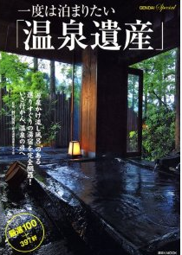
小さな旅から大きな旅まで。
見るだけでも旅気分。
LIBRARY SETAGAYA

